Slide 1
ARISTÓTELES
A alma está relacionada à vida, é o princípio da vida .
Alguns seres são inanimados, outros têm vida, e são vivos porque possuem um princípio animador e vivificador, a alma.

Slide 2
Aristóteles concebe a vida como “automovimento”, que tem um fim (telos) em si mesmo.
Alguns seres são inanimados, outros têm vida, e são vivos porque possuem um princípio animador e vivificador, a alma.

Slide 3
O próprio dos viventes é “se mover”, ao passo que os seres inanimados só podem ser movidos por outro.

Slide 4
As três espécies de alma
Os seres vivos não são todos iguais, a vida é diferenciada. Ela inclui três graus de potencialidades claramente distintas que fundamentam operações nitidamente diferenciadas.

Slide 5
2.POTÊNCIA E ATO
Potência – é o que está contido numa matéria e pode vir a existir, se for atualizado por alguma causa; por exemplo a criança é um adulto em potência ou um adulto em potencial; a semente é a arvore em potência ou em potencial;

Slide 6
ATO – é a atualidade de uma matéria, isto é, sua forma num dado instante do tempo; o ato é a forma que atualizou uma potência contida na matéria. Ex. a árvore é o ato da semente, o adulto é o ato da criança, a mesa é o ato da madeira.

Slide 7
1. A vida vegetativa, que inclui as capacidades de nascimento, crescimento, reprodução e morte;
2. A vida sensitiva, com a capacidade de percepção e movimento local – todos os seres vivos têm pelo menos a sensação tátil.
3. A vida intelectiva, a capacidade de pensamento, deliberação e escolha.

Slide 8
ARISTÓTELES
Ética da mediania

Slide 9
A felicidade consiste numa atividade da alma segundo a virtude.
Agir segundo o critério do justo meio.
Questionar sobre o fim das ações.

Slide 10
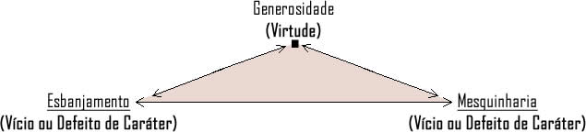
Meio termo

Slide 11
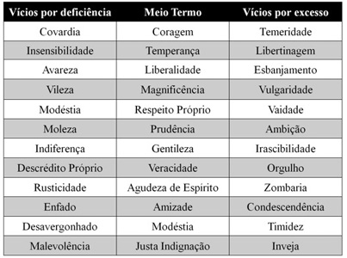

Slide 12
Bem aquilo para o qual todas as coisas tendem.
Bem fim e bem meio.
Bem que corresponde à coletividade.

Slide 13


Slide 14
Virtude: mediania do caráter – meio termo.
Vício extremo: excesso ou a falta.
Equilíbrio entre o excesso e a falta de algo.

Slide 15
Encontrar o meio de equilibrar as paixões. Ligada à reta razão.
O medo e a confiança, o apetite, a ira, a paixão, e em geral o prazer e a dor, podem ser sentidos em excesso ou em grau insuficiente; e, num caso como no outro, isso é um mal (Aristóteles).

Slide 16
Interferência se dá por meio da sabedoria prática.
Amizade e justiça.
Amizade: baseada na virtude, respeito mútuo – baseadas no prazer – a na utilidade (por conveniência).

Slide 17
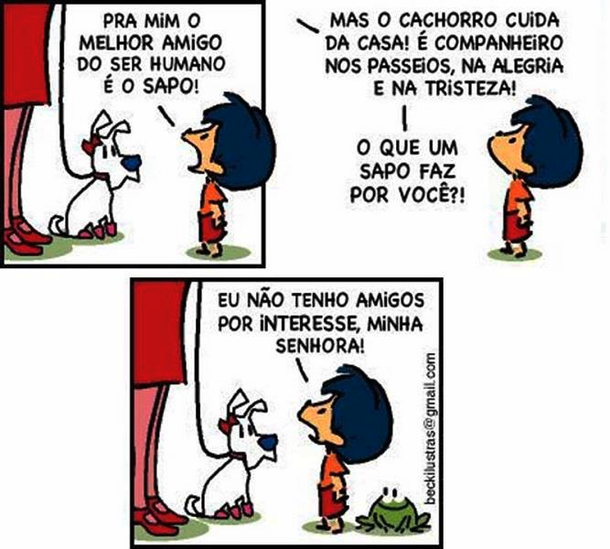

Slide 18
A verdadeira amizade é aquela que atrai a pessoa pela qualidade naquilo que ela é em si mesma.
Justiça: distributiva (proporcional na distribuição) e corretiva (reestabelecer).

